Slide 1


Slide 2
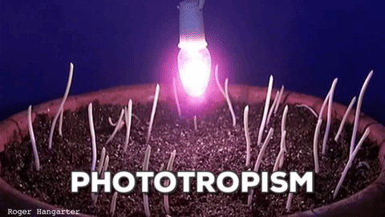
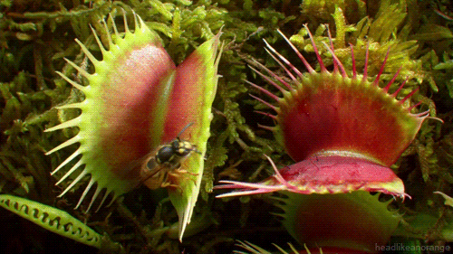
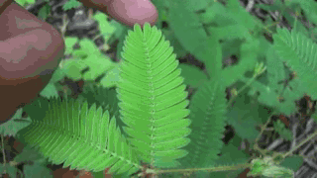
صفي ما يحدث في كل من الصور التالية ثم اقترحي مصطلحا مناسب يصف الصور الثلاث

Slide 3

هرمونات النباتات
واستجاباته

Slide 4

الفكرة العامة
تعود طبيعة التنوع في النباتات إلى اختلاف تراكيبها التي خلقها الله سبحانه وتعالى

Slide 5
الفكرة الرئيسة
يمكن أن تؤثر الهرمونات في استجابات النبات لبيئته

Slide 6

جدول التعلم
ماذا أعرف | ماذا أود أن أتعلم | ماذا تعلمت

Slide 7

الأهداف
•تحدد الأنواع الرئيسة لهرمونات النبات
•تشرح كيف تؤثر الهرمونات في نمو النباتات
•تحدد الأنواع الرئيسة لهرمونات النبات

Slide 8

المفردات الجديدة
الأكسين ـ الجبريلين ـ الإيثلين ـ السايتو كاينين ـ استجابة الحركة ـ الانتحاء

Slide 9
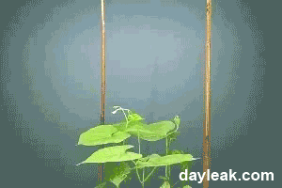
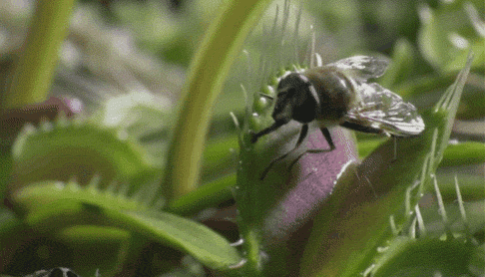
هناك نوعان من الاستجابة في النبات
استجابات النمو
استجابة الحركة

Slide 10


اختاري التعريف الأنسب لاستجابة الحركة مما يلي
استجابة الحركة: هي استجابة النباتات وحركتها في اتجاه المنبه
استجابة الحركة: هي استجابة النباتات التي تسبب الحركة بغض النظر عن أتجاه المنبه

Slide 11
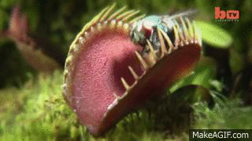
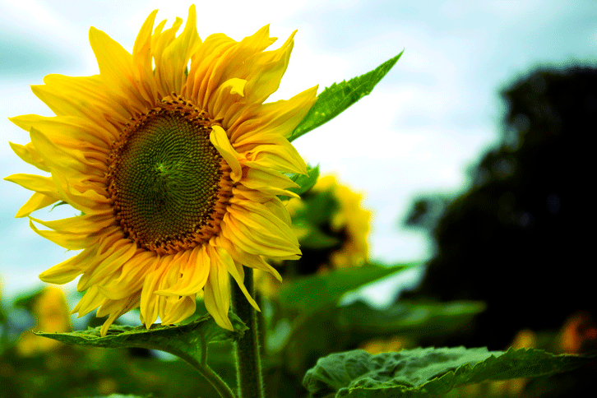
أعطي مثال على الاستجابة الحركية في النبات
أوراق النبات آكل الحشرات (فينوس)
حركة نبات تباع الشمس وأتباعه لمكان وجود الشمس

Slide 12
رتبي خطوات السبب والنتيجة التالية لتحصلي على تفسير الاستجابة الحركية للنباتات آكلات الحشرات
1
2
عند وقوف حشرة ما على ورقة نبات أكل الحشرات
حركة الماء في نصف من الورقة الصائدة
3
4
ينتج عنها تمدد غير متساوي للورقة
يتغير الشكل المقوس للورقة فجأة ويطبق المصيدة

Slide 13
أقرئي في كتابكـِ المقرر عن استجابات النمو ثم أكملي المخطط السهمي التالي
الانتحاء هو نمو النبات استجابة لمنبه خارجي
.............
إذا كان نمو النبات بعيداً عن المنبه سمي انتحاء سالب
إذا كان نمو النبات نحو المنبه سمي انتحاء موجب
.............
.............

Slide 14
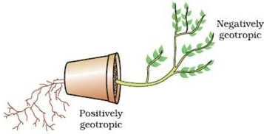
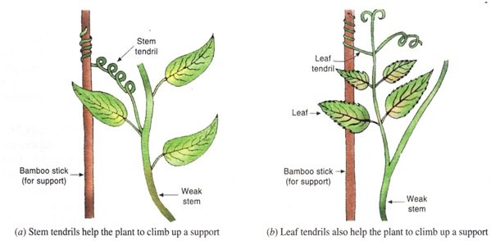
أقرئي في كتابكِ المقرر عن استجابات النمو ثم أكملي الفجوة التالية
الانتحاء | المنبه للاستجابة | نوع الانتحاء
 |  | موجب | سالب
الانتحاء الضوئي | انتحاء النبات نحو الضوء | الساق والأوراق | الجذور
الانتحاء الأرضي | انتحاء النبات نحو الجاذبية | الجذور | الساق والأوراق
الانتحاء اللمسي | استجابة النبات نحو المؤثرات الميكانيكية

Slide 15
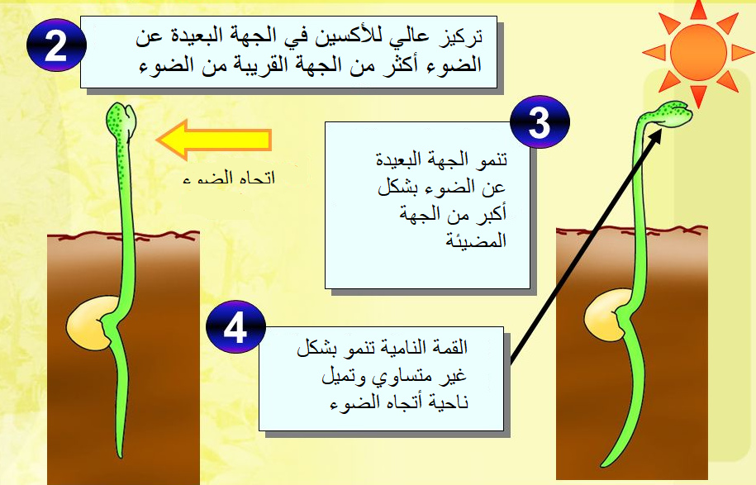
دور الأكسين في الانتحاء الضوئي

